Slide 1
DTD
y
ESQUEMAS XML
PARTE 2

Slide 2
ESQUEMAS XML
Describen que elementos pueden aparecer, con qué atributos, de que tipos son cada uno, el orden de aparición, nº de ocurrencias, etc…
Los documentos que se validan contra un esquema se llaman “instancias del esquema”.

Slide 3
ESQUEMAS XML
Herramientas para validar esquemas:
  Todos los programas vistos
  Ejemplo validador online:
  http://www.corefiling.com/opensource/schemaValidate.html
Herramientas para inferir esquemas:
  Herramientas de línea de comandos: Ejemplo: Trang
  Editores: XMLCopy, <oXygen>, XMLSpy, ….

Slide 4
ESQUEMAS XML
Ventajas respecto a los DTD:
Son documentos XML
Extenso catálogo de tipos de datos predefinidos para elementos y atributos (se pueden definir nuevos datos)
Permiten concretar el nº de veces que puede aparecer un elemento
Permiten mezclar distintos vocabularios (juegos de etiquetas), gracias a los espacios de nombres.
Inconveniente respecto a los DTD:
Son más difíciles de interpretar a simple vista

Slide 5
ESTRUCTURA DE ESQUEMAS XML
Normas que debe cumplir todo esquema XML
El elemento raíz siempre es <schema>
  Su espacio de nombres debe ser http//www.w3.org/2001/XMLSchema
  Se puede no definir prefijo o usar uno de los más comunes como xs ó xsd (en los ejemplos usaremos xs)
Ejemplo:
<?xml version=”1.0” ?>
<xs:schema xmlns:xs=http://www.w3.org/2001/XMLSchema>
……………..
……………..
</xs:schema>

Slide 6
ESTRUCTURA DE ESQUEMAS XML
Normas que debe cumplir todo esquema XML
El esquema XML dispondrá al menos de un componente de declaración de elemento (el elemento raíz de las instancias XML) para estar bien formado.
Se utiliza <xs:element> que tendrá como atributo el nombre del elemento (name).
  Ejemplo:
  <? xml version=”1.0” ?>
  <xs:schema xmlns:xs =”http://www.w3.org/2001/XMLSchema “>
  <xs:element name=”contenido” />
  </xs:schema >
  Este esquema validará un documento como el siguiente:
  <? xml version=”1.0” ?>
  <contenido> Ejemplo sencillo de esquemas </contenido>

Slide 7
ESTRUCTURA DE ESQUEMAS XML
Normas que debe cumplir todo esquema XML
Un esquema puede tener varios elementos raiz
  Ejemplo:
  <? xml version=”1.0” ?>
  <xs:schema xmlns:xs =”http://www.w3.org/2001/XMLSchema “>
  <xs:element name=”inicio1” />
  <xs:element name=”inicio2” />
  </xs:schema >
  Cualquier documento XML cuyo elemento raíz sea <inicio1> o <inicio2> será válido.
El orden en el que se declaran los elementos en un esquema no es significativo, ni afecta a su funcionamiento.

Slide 8
ESTRUCTURA DE ESQUEMAS XML
Normas que debe cumplir todo esquema XML
Para vincular un esquema XML a un documento XML en particular, se insertan los siguientes atributos en el elemento raíz del documento XML:
  xmlns:xsi =“http://www.w3.org/2001/XMLSchema-instance” xsi:noNamespaceSchemaLocation=”contenido.xsd”
Ejemplo:
<? xml version=”1.0” ?>
<contenido xmlns:xsi =”http://www.w3.org/2001/XMLSchema-instance” xsi:noNamespaceSchemaLocation=”contenido.xsd” >
………………….
………………….
</ contenido>
Nota: Además de los atributos anteriores, en los elementos de un documento XML se pueden incluir otros como: xsi:nil y xsi:type

Slide 9
ESTRUCTURA DE ESQUEMAS XML
Normas que debe cumplir todo esquema XML
xsi:nil → Valores true o false (por defecto es false)
True indica que debe ser vacío de contenido
Ejemplo:
En el esquema se incluye:
<xs:element name=”fechaCompra” type=”xs:date” nillable=”true” />
En el documento XML se incluye:
<fechaCompra xsi:nil =”true”> </fechaCompra>
Para poder poner este atributo a true se debe poner en el esquema el atributo nillable=”true”
xsi:type → puede ser la definición de un tipo de elemento: “xs:string” , “xs:date” o uno existente en el esquema asociado.

Slide 10
Componentes básicos de un esquema XML
A) xs:schema → declaración del esquema y elemento raíz del mismo
Atributos:
xmlns: referencia URI que indica uno o más espacios de nombres a usar en el esquema. Si no se indica ninguno, los componentes del esquema se pondrán sin prefijo
id: idenfificador único del elemento
targetNamespace: referencia URI al espacio de nombres del esquema
elementFormDefault: formato de los nombres de los elementos en el espacio de nombres del esquema.
Valores: unqualified, qualified (sin prefijo o con prefijo)
attributeFormDefault: formato de los nombres de los atributos.
Valores: unqualified, qualified (sin prefijo o con prefijo)
version: indica la versión del esquema

Slide 11
Componentes básicos de un esquema XML
B) xs:element → declaración de elemento que existirá en los documento XML
Atributos:
name: nombre del elemento.
Será obligatorio, si el elemento padre es <xs:schema>
ref: indica que la descripción del elemento se encuentra en otro lugar del esquema. No se puede usar si el elemento padre es <xs:schema>
type: indica el tipo de elemento (los veremos más adelante)
default: valor que tomará el elemento cuando el documento instancia no le ha dado ningún valor. Sólo se puede usar si el contenido es textual
fixed: valor único que puede tener el elemento. Sólo se puede usar si es texto.

Slide 12
Componentes básicos de un esquema XML
B) xs:element → declaración de elemento que existirá en los documento XML
Atributos:
minOccurs: nº mínimo de ocurrencias del elemento.
Valores: 0, 1, 2, ………………, unbounded (ilimitado)
maxOccurs: nº máximo de ocurrencias del elemento
Valores: 0, 1, 2, ………………, unbounded (ilimitado)
id: identificador único
form: especifica el formato del nombre del atributo.
Valores: unqualified y qualified (cualificado o no cualificado por el espacio de nombres)
El valor por defecto es el que tenga el atributo elementFormDefault del componente <xs:schema>

Slide 13
Componentes básicos de un esquema XML
B) xs:element → declaración de elemento que existirá en los documento XML
Atributos:
substitutionGroup: indica el nombre de otro elemento que puede ser sustituido por este. Sólo se puede utilizar si el elemento padre es <xs:schema>
nillable: indica si puede aparecer el atributo xsi:nill en el elemento dentro del documento XML. Por defecto es false.
Valores: true o false
abstract: indica si el elemento puede ser usado en un documento XML instancia.
Si está a true quiere decir que no puede aparecer en el documento. Por defecto es false.

Slide 14
Ejemplos: (se encontrarían dentro de <xs:schema> )
<xs:element name=”autor” type=”xs:string” maxOccurs=”3” />
<xs:element name=”semaforo” type=”xs:string” default=”verde” />
Si no se pone valor en el documento a semaforo:
<semaforo> </semaforo> es lo mismo que <semaforo> verde </semaforo>
Si se pone cualquier otra cosa, se mantendrá lo que pongamos.
<xs:element name=”semaforo” type=”xs:string” fixed=”rojo” />
Si no se pone valor en el documento XML , se pondrá el valor rojo y si ponemos cualquier otra cosa, producirá un error.

Slide 15
Componentes básicos de un esquema XML
C) xs:attribute → Declaración de la existencia de un atributo de un elemento
Atributos optativos:
name: nombre del atributo. Este atributo no puede aparecer al mismo tiempo que ref.
ref: referencia a la descripción del atributo que se encuentra en otro lugar del esquema. (Si aparece, no pueden aparecer type, form y <xs:simpleType>)
type: tipo de atributo
use: indica si la existencia del atributo es opcional, obligatoria o prohibida.
Valores: opcional, required , prohibited
default: valor por defecto. No puede aparecer con fixed
fixed: valor único. No puede aparecer con default.
id: identificador único
form: formato del nombre del atributo.
Valores: unqualified y qualified.
Por defecto el que tenga el atributo attributeFormDefault de <xs:schema>

Slide 16
Ejemplos:
<xs:attribute name=”moneda” type=”xs:string” default=”Euros” />
<xs:attribute name=”unidad” type=”xs:string” fixed=”Minutos” />
<xs:attribute name=”idEmple” type=”xs:positiveInteger” use=”required” />

Slide 17
Tipos de datos (para elementos y atributos)
1ªClasificación
Predefinidos: vienen integrados en la especificación de los esquemas XML
Construidos: generados por el usuario basándose en un tipo predefinido o en otros previamente construidos.

Slide 18
Tipos de datos (para elementos y atributos)
1ª Clasificación
Los predefinidos se pueden organizar en una estructura jerárquica. Hay 44 tipos predefinidos distintos y según donde se encuentran en esta jerarquía pueden ser:
Especiales:
  xs:anyType → de este tipo derivan todos los demás (tanto simples como complejos). Cualquier elemento se podría decir que es de este tipo. Si no se le pone ningún tipo al elemento, se le asigna este.
  xs:anySimpleType → cualquier tipo predefinido simple sin particularizar. Se puede utilizar para cualquier elemento o atributo, pero sigue siendo muy genérico.
Primitivos: descienden directamente de xs:anyType. Son 19.
No primitivos ó derivados: salen de alguno de los anteriores. Son 25

Slide 19
Tipos de datos (para elementos y atributos)
1ª Clasificación
Los predefinidos también se pueden clasificar en 5 categorías:
    Numéricos (16)
    Fecha y hora (9)
    Texto (16)
    Binarios (2)
    Booleanos (1)

Slide 20
Tipos de datos (para elementos y atributos)
2ª Clasificación
Simples: en general, representan valores atómicos (el número 7, el texto “Hola”, …) y que NO podrán tener dentro otros elementos, ni atributos.
  Excepcionalmente, se pueden crear como valores no atómicos (por ejemplo, una lista de números primos: 1,2,3,5,7,….)
  ¡ Todos los datos predefinidos son simples y atómicos!
  También se pueden construir nuevos datos simples, derivando de algún tipo base predefinido al que se le introducen restricciones (facetas).
  Por ejemplo: un elemento email podría ser del tipo xs:string, pero podriamos crear uno derivado de este, poniendo como restricción que incluya en el texto el carácter @

Slide 21
Tipos de datos (para elementos y atributos)
2ª Clasificación
B) Complejos: Sólo se pueden asignar a elementos que tengan elementos descendientes o/y atributos.
  Normalmente los tipos de datos complejos contendrán elementos descendientes.
  También podrían tener sólo un contenido de un tipo simple y atributos. Serían como los simples, pero con atributos.
  Incluso pueden ser vacío y tener sólo atributos.
  Por último, pueden tener contenido mixto: sería una combinación de contenido textual con elementos descendientes.

Slide 22
DEFINICIÓN DE ELEMENTOS SIMPLES
Se usa el componente de definición
<xs:simpleType>
y se podrán limitar el rango de valores con <xs:restriction>
  Se pueden asignar a elementos y atributos
  La forma más sencilla es asignar un tipo predefinido
  (que son todos simples)
Ejemplo:
<xs:element name=”ingresosAnuales” type=”xs:float” />

Slide 23
DEFINICIÓN DE ELEMENTOS SIMPLES
<xs:simpleType>
Atributos:
  name: nombre del tipo
  Es obligatorio si el componente de definición es hijo de esquema, de lo contrario, no está permitido
  id: identificador único del componente
Ejemplo:
………………..
  <xs:simpleType name=”TipoIngresos>
  <xs:restriction base=”xs:float” />
  </xs:simpleType>
  <xs:element name=”ingresosAnuales” type=”TipoIngresos” />
………………..
¡ Una vez definido un tipo, se puede utilizar en todo el esquema!

Slide 24
DEFINICIÓN DE ELEMENTOS SIMPLES
<xs:restriction>
Define restricciones en los valores de un tipo
Atributos:
  base: es obligatorio e indica el nombre del tipo base. Puede ser predefinido o construido
  id: es optativo e indica un identificador único
NOTA:
Más adelante veremos que también podemos extender un tipo simple con
la etiqueta <xs:extensión> para añadirle atributos (se convertirá en un tipo complejo)
Ejemplo:
  <textarea name=”comentarios” cols=”10” rows=”5”>
  Introduzca aquí sus comentarios
  </textarea>

Slide 25
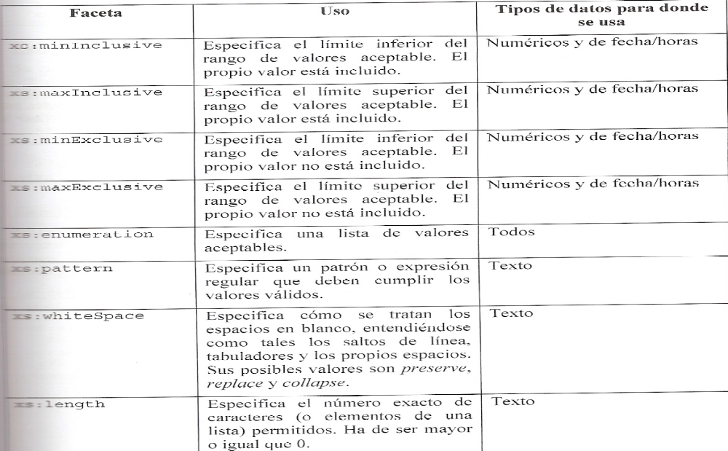
DEFINICIÓN DE ELEMENTOS SIMPLES
<xs:restriction>
Para la definición de estas restricciones, se utilizan las FACETAS:

Slide 26
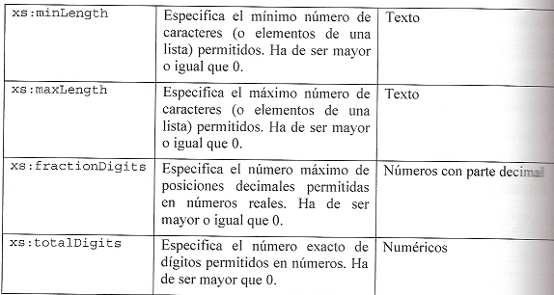
DEFINICIÓN DE ELEMENTOS SIMPLES
<xs:restriction>
Para la definición de estas restricciones, se utilizan las FACETAS:

Slide 27
DEFINICIÓN DE ELEMENTOS SIMPLES
Ejemplo:
Definición de un tipo que se utilizará para elementos que contendrán una contraseña. Serán string de tamaño entre 6 y 12 caracteres.
  <xs:simpleType name=”TipoClave”>
  <xs:restriction base=”xs:nonNegativeInteger”>
  <xs:minLength value=”6” />
  <xs:maxLength value=”12” />
  </xs:restriction>
  </xs:simpleType>
  <xs:element name=”clave” type=”TipoClave” />
En un documento XML:
<clave> ClaveVálida </clave> → que sería correcto
<clave> No </clave> → que no sería correcto

Slide 28
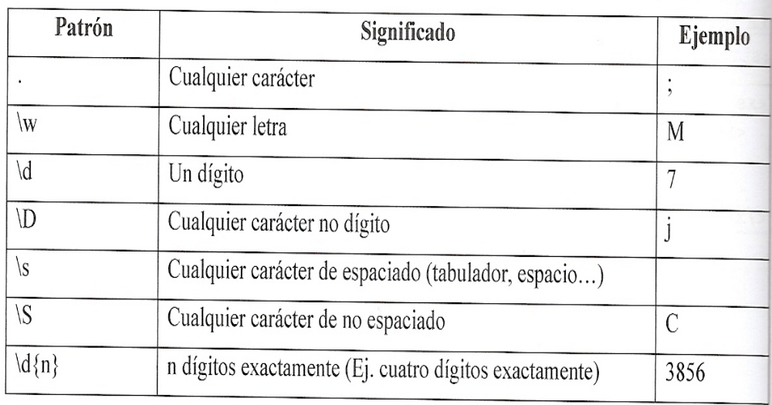
DEFINICIÓN DE ELEMENTOS SIMPLES
La faceta <xs:pattern> ( I )
Permite usos muy precisos mediante patrones que deben cumplir las cadenas a las que se apliquen

Slide 29
DEFINICIÓN DE ELEMENTOS SIMPLES
La faceta <xs:pattern> ( II )
Patrón | Significado | Ejemplo
\d{n,m} | De n m dígitos (Ej. De dos o tres dígitos) | 91
\d{n,} | n o mas dígitos (Ej. Tres o mas dígitos) | 3500
[xyz] | Uno de los caracteres x,y o z (en minúsculas) | y
[A-Z] | Uno de los caracteres de la A a la Z (en mayúsculas) | Y
[^abc] | Negación de un grupo de caracteres | D
[F-J-[H]] | Sustracción de un carácter de rango | G
(a|b) | Alternativa entre 2 expresiones | b
b? | Sucesión de 0 o una ocurrencia de una cadena | B
1* | Sucesión de 0 o más ocurrencias de una cadena | 111
(cd)+ | Sucesión de 1 o más ocurrencias de una cadena | cdcd
Si queremos incluir los caracteres que tienen significado propio en los patrones como: { , }, [, ], (,), ?, *,.. se debe anteponer a ellos el carácter \

Slide 30
OTRAS DERIVACIONES DE TIPOS SIMPLES
UNION:
Tipo creado a partir de una colección de tipos base
Un valor será válido para una unión si es válido para al menos uno de los tipos de datos que la forman
  Se utiliza: <xs:union>

Slide 31
OTRAS DERIVACIONES DE TIPOS SIMPLES
Ejemplo UNION:
<xs:element name=”talla”>
<xs:simpleType>
<xs:union memberTypes=”TallaNumerica TallaTexto” />
</xs:simpleType>
</xs:element>
<xs:simpleType name=”TallaNumerica”>
<xs:restriction base=”xs:positiveInteger”>
<xs:enumertion value=”38” />
………………………………….
<xs:simpleType name=”TallaTexto”>
<xs:restriction base=”xs:string”>
<xs:enumertion value=”S” />
………………………………….
En el documento XML podría ser:
<talla> 42 </talla>
<talla> S </talla>

Slide 32
OTRAS DERIVACIONES DE TIPOS SIMPLES
LISTAS:
Tipo compuesto por una lista de valores de un tipo base
La lista aparecerá en un documento XML como elementos de ese tipo separados por espacios en blanco
  Se utiliza: <xs:list>

Slide 33
OTRAS DERIVACIONES DE TIPOS SIMPLES
Ejemplo LISTAS:
<xs:simpleType name=”TipoNumerosBingo”>
<xs:list>
<xs:restriction base=”xs:positiveInteger”>
<xs:maxInclusive value=”90” />
</xs:restriction>
</xs:list>
</xs:simpleType>
<xs:element name=”numganadores” type=”TipoNumerosBingo” />
En el documento XML podría ser:
<numganadores> 1 7 19 34 63 </numganadores>

Slide 34
DEFINICIÓN DE ELEMENTOS COMPLEJOS
Se utiliza <xs:complexType>
  Solo se pueden asignar a elementos
  ¡¡ NUNCA a atributos !!
  Un elemento será de tipo complejo si tiene atributos y/o descendientes

Slide 35
DEFINICIÓN DE ELEMENTOS COMPLEJOS
<xs:complexType>
Atributos:
  name: nombre del tipo. Obligatorio si el componente es hijo de <xs:schema>, de lo contrario no está permitido
  mixed: indica si se puede intercalar contenido textual con los elementos descendientes.
  Valores: false, true
  id: identificador único
  abstract: indica si se puede usar directamente como tipo de un elemento. Si vale true significa que NO se podrá usar para asignar, pero si para derivar nuevos tipos de datos.
  Valores: false, true
  final: indica si el tipo puede ser derivable por extensión , por restricción o ambas.
  Valores: extension, restriction, #all

Slide 36
DEFINICIÓN DE ELEMENTOS COMPLEJOS
Ejemplo:
<xs:element name=”persona”>
<xs:complexType>
<xs:sequence>
<xs:element name=”primerapellido” type=”string” />
<xs:element name=”segundoapellido” type=”string” />
<xs:element name=”fechanacimiento” type=”date” />
</xs:sequence>
</xs:complexType>
</xs:element>
También se podría declarar el tipo complejo “TipoPersona” y después asignarlo al elemento persona con el atributo type

Slide 37
DEFINICIÓN DE ELEMENTOS COMPLEJOS
Por otra parte, se define el contenido de un elemento como todo aquello que va entre sus etiquetas de apertura y de cierre.
Un elemento podrá tener entonces 2 tipos de contenidos:
Contenido simple: sólo tendrá contenido textual (de cualquier tipo predefinido) sin elementos descendientes.
Se utiliza <xs:simpleContent>
Contenido complejo: tiene elementos descendientes con o sin contenido textual. También se consideran complejos los elementos vacíos o que solo tengan atributos.
Se utiliza <xs:complexContent>

Slide 38
DEFINICIÓN DE ELEMENTOS COMPLEJOS
Para definir elementos descendientes dentro de un elemento o tipo de datos complejo, se deben utilizar alguno de los siguientes componentes, llamados COMPOSITORES:
<xs:sequence>
Se utiliza cuando los elementos aparecen en fila, unos detrás de otros y en un determinado orden.
Las secuencias también pueden aparecer un número determinado de veces, limitadas por los atributos minOccurs y maxOccurs (ambos valen 1 por defecto).

Slide 39
DEFINICIÓN DE ELEMENTOS COMPLEJOS
COMPOSITORES:
<xs:choice> Se utiliza cuando de los elementos que lo forman, aparece sólo uno de ellos. La alternativa puede aparecer un número variable de veces, limitadas por minOccurs y maxOccurs (ambos valen 1 por defecto).
  Ejemplo:
    <xs:choice>
    <xs:element name=”prologo” type=”xs:string”/>
    <xs:element name=”prefacio” type=”xs:string”/>
    <xs:element name=”introduccion” type=”xs:string”/>
    </xs:choice>
<xs:all> Se utiliza cuando aparecen todos los elementos, pero en cualquier orden (por este motivo no es muy aconsejable). El grupo de elementos puede aparecer un número variable de veces, limitadas por minOccurs y maxOccurs (ambos valen 1 por defecto).

Slide 40
DIFERENTES DECLARACIONES DE ELEMENTOS
Posibilidades en función de tipo, contenido, descendientes, atributos y contenido textual:
 | TIPO | CONTENIDO | ELEMENTOS DESCEND. | ATRIBUTOS | CONTENIDO TEXTUAL
A | simpleType | simpleContent |  |  | X
B | complexType | simpleContent |  | X | X
C | complexType | complexContent
D | complexType | complexContent |  | X
E | complexType | complexContent | X
F | complexType | complexContent | X | X
G | complexType | complexContent | X |  | X
H | complexType | complexContent | X | X | X

Slide 41
DIFERENTES DECLARACIONES DE ELEMENTOS
EJEMPLO CASO B (más ejemplos en fichero Word de DROPBOX)
DECLARACIÓN DE ELEMENTOS CON CONTENIDO TEXTUAL Y ATRIBUTOS:
Se declara con un tipo de datos complejo con contenido simple que contenga algún atributo.
Mediante un componente de declaración de extensión <xs:extension>, se incluyen atributos
Ejemplo:
El elemento <textarea> de HTML puede tener contenido textual y atributos name, cols, rows…
  <textarea name=”comentarios” cols=”10” rows=”5”>
  Introduzca aquí sus comentarios
  </textarea>
La definición sería:
  <xs:element name=”textarea”>
  <xs:complexType>
  <xs:simpleContent>
  <xs:extension base=”xs:string”>
  <xs:attribute name=”name” type=”xs:string” />
  <xs:attribute name=”cols” type=”xs:positiveInteger” />
  <xs:attribute name=”rows” type=”xs:postiveInteger” />
  <xs:extension>
  <xs:simpleContent>
  <xs:complexType>
  <xs:element>
El componente <xs:simpleContent> indica que no debe tener elementos descendientes.
El componente <xs:extension> extiende el tipo de datos para que pueda incluir atributos.

